Slide 1
Exemples d’usages de l’analyse textuelle en sociologie

Slide 2
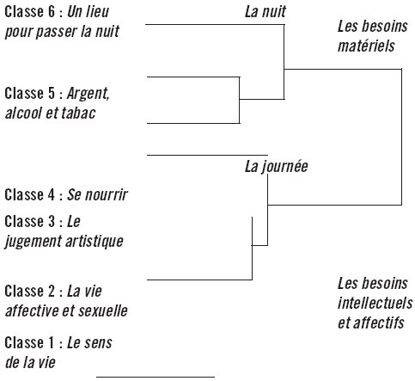
Le journal d’un sans domicile
Marpsat, Maryse. 2010. “Écrire la rue : de la survie physique à la résistance au stigmate.:Une analyse textuelle et thématique du journal d’Albert Vanderburg, sans domicile et auteur de blog.” Sociologie 1(1):95–120. doi: 10.3917/socio.001.0095.
« La méthode Alceste est due au chercheur Max Reinert. Dans la continuité de l’analyse des données développée par Benzécri, elle cherche à rendre compte de l’organisation interne d’un discours : « Le locuteur au cours de son énonciation investit des mondes propres successifs et ces lieux, en imposant leurs objets, imposent du même coup leur type de vocabulaire. En conséquence, l’étude statistique de la distribution de ce vocabulaire devrait pouvoir permettre de retrouver la trace des “environnements mentaux” que le locuteur a successivement investis, trace perceptible sous forme de “mondes lexicaux” » (Rouré & Reinert, 1993, p. 73). »

Slide 3
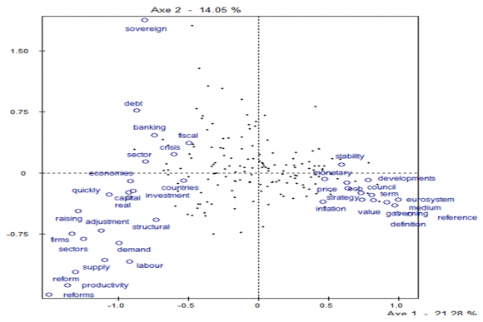
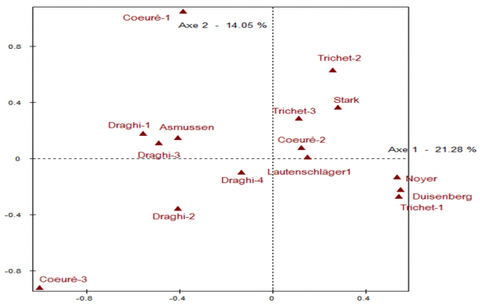
Les discours de la BCE : garantir la stabilité
Lebaron, Frédéric. 2015. “La BCE : flexible dans la stabilité ?” Économie et institutions (22). doi: 10.4000/ei.986.
« Cet article analyse la relative stabilité discursive et cognitive de l’institution « banque centrale » dans le contexte de crise au sein de la zone euro, c’est-à-dire surtout depuis 2010. »
« Le discours n’est pas conçu ici en tant qu’entité artificiellement abstraite du reste du monde social, en particulier des propriétés sociales des locuteurs, mais en tant que processus de production de pratiques langagières toujours susceptibles d’une double analyse simultanée, linguistique et sociologique ; la pratique langagière est, dans cette optique, une composante fondamentale de la production et la reproduction de l’ordre social, et en l’occurrence de l’ordre économique et politico-institutionnel ; les discours participent à la production des politiques publiques, ne serait-ce par exemple qu’à travers les mises en récit effectuées par les acteurs de ces politiques »
« L’intérêt de cette démarche [de l’Analyse Géométrique des Données] est de faire apparaître les grandes différences existant au sein du corpus : les premiers axes « traduisent » les plus fortes liaisons entre mots et textes (donc aussi, auteurs). Cela permet de dégager des pôles lexicaux au sein du corpus, ou encore, si l’on préfère des « sur-utilisations » relatives. »
Notes:
Le premier axe s’interprète de façon « inductive » à partir des mots et textes les plus contributifs : il oppose ainsi clairement le vocabulaire « identitaire » et « fondateur » de la BCE (à droite) au vocabulaire plus spécifique des réformes et de la crise (à gauche), ce qui correspond aussi assez clairement à une opposition de périodes et d’auteurs, montrant donc une certaine variation dans le temps et entre les auteurs.
Le deuxième axe oppose quant à lui le vocabulaire de la réforme (en bas) à celui de la crise (en haut), comme on le voit sur le graphique 3. Il s’interprète également, « inductivement », à partir des mots et textes les plus contributifs. Du côté de la réforme, on trouve les mots « reform(s) », « productivity », « labour », « supply » et « demand », indiquant bien la sémantique de la réforme structurelle du marché du travail et de biens. A l’opposé, les mots « bond(s) », « sovereign », « risk(s) » renvoient bien à l’univers de la crise de la dette publique européenne. L’axe 2 permet donc de distinguer deux modalités de la gestion discursive de la crise, à savoir d’une part la forme centrée sur la thématique de l’endettement public, qui devient proéminente autour de 2010, et celle de la réforme structurelle, qui apparaît plus récemment.
L’analyse révèle ainsi la souplesse discursive de l’institution, mais les données lexicométriques générales ainsi que l’étude du contexte des énoncés produits laissent penser que les variations observées se produisent sans mise en cause fondamentale du discours identitaire qui reste fortement prédominant dans l’ensemble des textes.

Slide 4
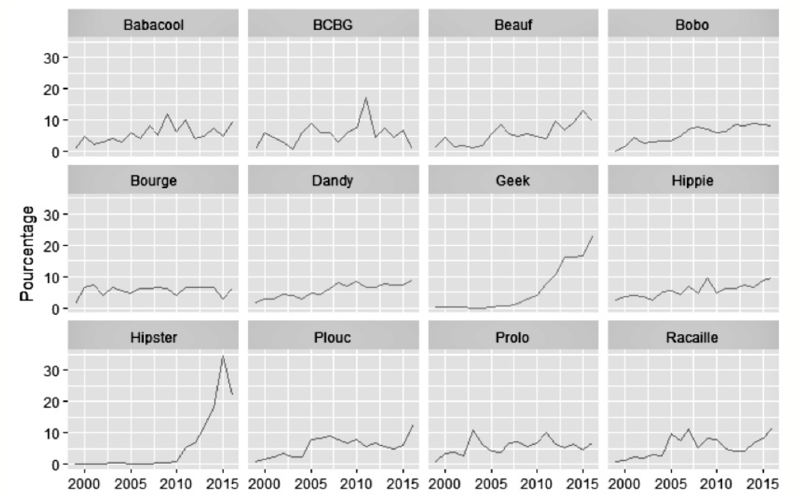
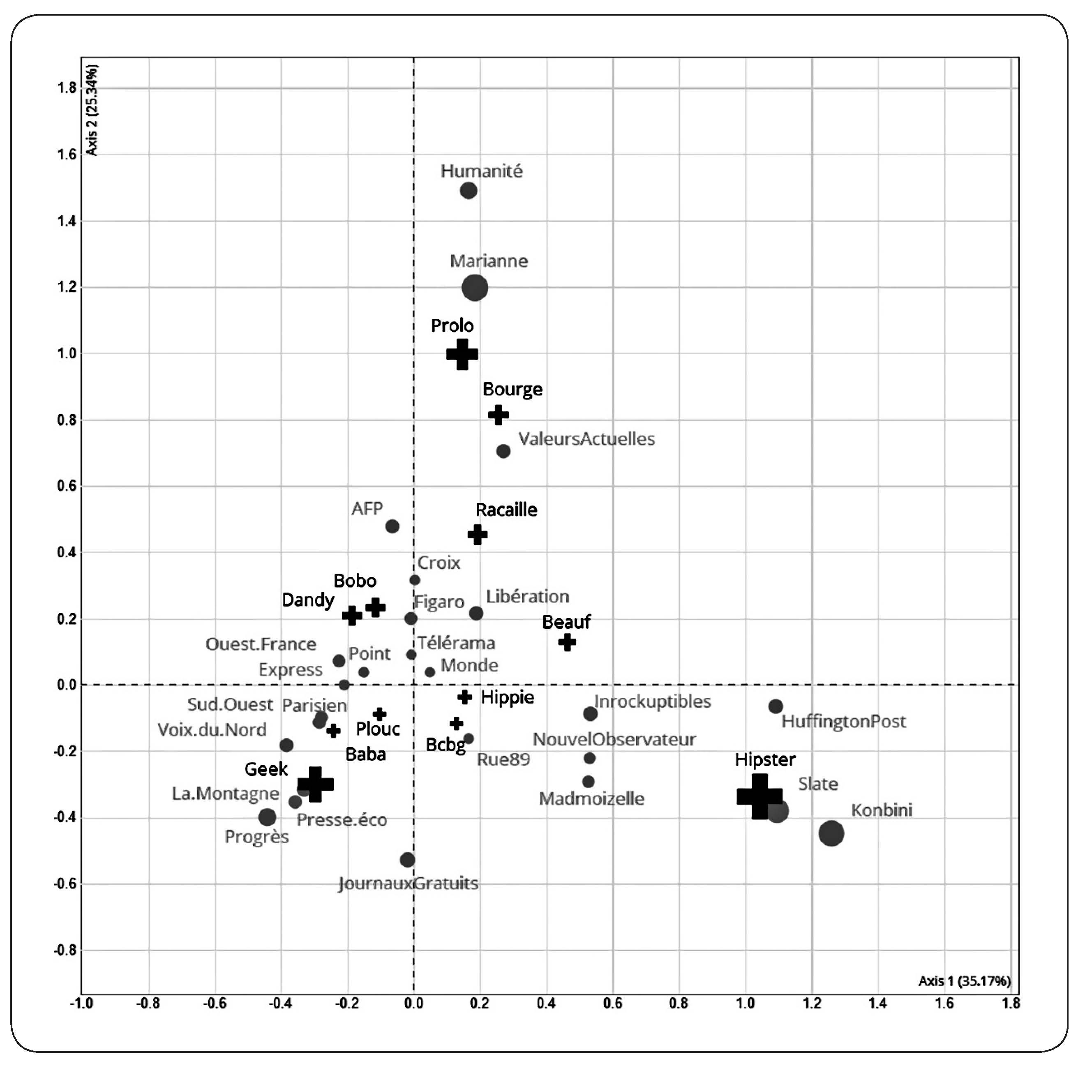
Les bobos et les geeks dans la presse
Roquebert, Corentin. 2018. “Classer Des Styles de Vie. Proximité Lexicale et Distance Sociale Dans Le Champ Journalistique.” Politiques de Communication 10(1):55–93.
Quel est l’intérêt de s’intéresser aux « pratiques journalistiques » pour étudier la circulation des catégories de représentation du monde social ?
Quels « pôles » du champ journalistique sont discutés ?
Comment ces pôles sont-ils liés à l’usage des différentes catégories ?
Lecture jusque p. 70
Notes:
Caractéristiques qui en viennent à être des propriétés essentielles d’un groupe
Stéréotypes dans les représentations des groupes sociaux dont il est question
Décrire, Nommer, Classer, Juger
Pratiques journalistiques : place centrale dans la diffusion des représentations du monde social
Catégories qui se multiplient, et diffusées,. Productions symboliques, effet performatif
Productions discursives. Producteurs légitimes de discours.
Qui brouillent les rapports de classe.
Champ médiatique : pôles qui caractérisent les médias.
7700 Articles au total
La musique, le cinéma, la littérature, la gastronomie, les vacances
Mondes lexicax politiques / économiques
Monde lexicux techno , activités ludiques
« Fonds discursif » : représentations véhiculées par ces termes.
Champ média : généraliste vs spécialisé et commercial vs intellectuel
Les variables que l’on prend pour mesure sont le nombre d’articles par catégorie pour chaque titre de presse14. On part donc d’un tableau de contingence entre les journaux et les catégories. Par une analyse factorielle des correspondances (AFC), on réduit les dimensions de celui-ci pour en faire émerger la structure, c’est-à-dire les associations entre journaux et catégories. Sur la figure 5 page suivante, sont donc représentés les deux premiers axes de cette AFC.
- Hipster vs geek (presse lifestyle internet vs presse quotidienne régionale), généraliste vs spécialisé
- Hipster et geek versus prolo et bourge , composante : pôle commercial vs composante partisane forte (ou politique)
Pôle intellectuel est au centre : indifférenciation des journaux dans les termes mais pas moindre utilisation.

Slide 5
Tutoriel : construire et analyser un corpus de presse

Slide 6
En résumé
Identification d’une thématique d’intérêt à analyser dans la presse (nationale ou européenne) ou twitter ou médias…
Réflexion par rapport au sujet de recherche du mémoire
Recherche des articles correspondant dans la base Europresse
Présentation des fonctionnalités du moteur de recherche
Analyse des résultats sur la plateforme
Premiers indicateurs statistiques pertinents pour l’analyse
Téléchargement et transformation du corpus en base de données
Présentation de l’outil EuroDecodeur
Prolongement de la description statistique du corpus
Présentation de l’outil Mendak et premières manipulations
Nettoyage des données textuelles
Présentation des grandes possibilités de « nettoyage » du texte pour l’analyse statistique
Analyse du corpus
Analyses textuelles simples
Nuages de mots, typicité du vocabulaire, contextes d’utilisation des mots
Analyses textuelles multivariées
Cooccurrence, structuration du corpus et classification thématique du corpus

Slide 7
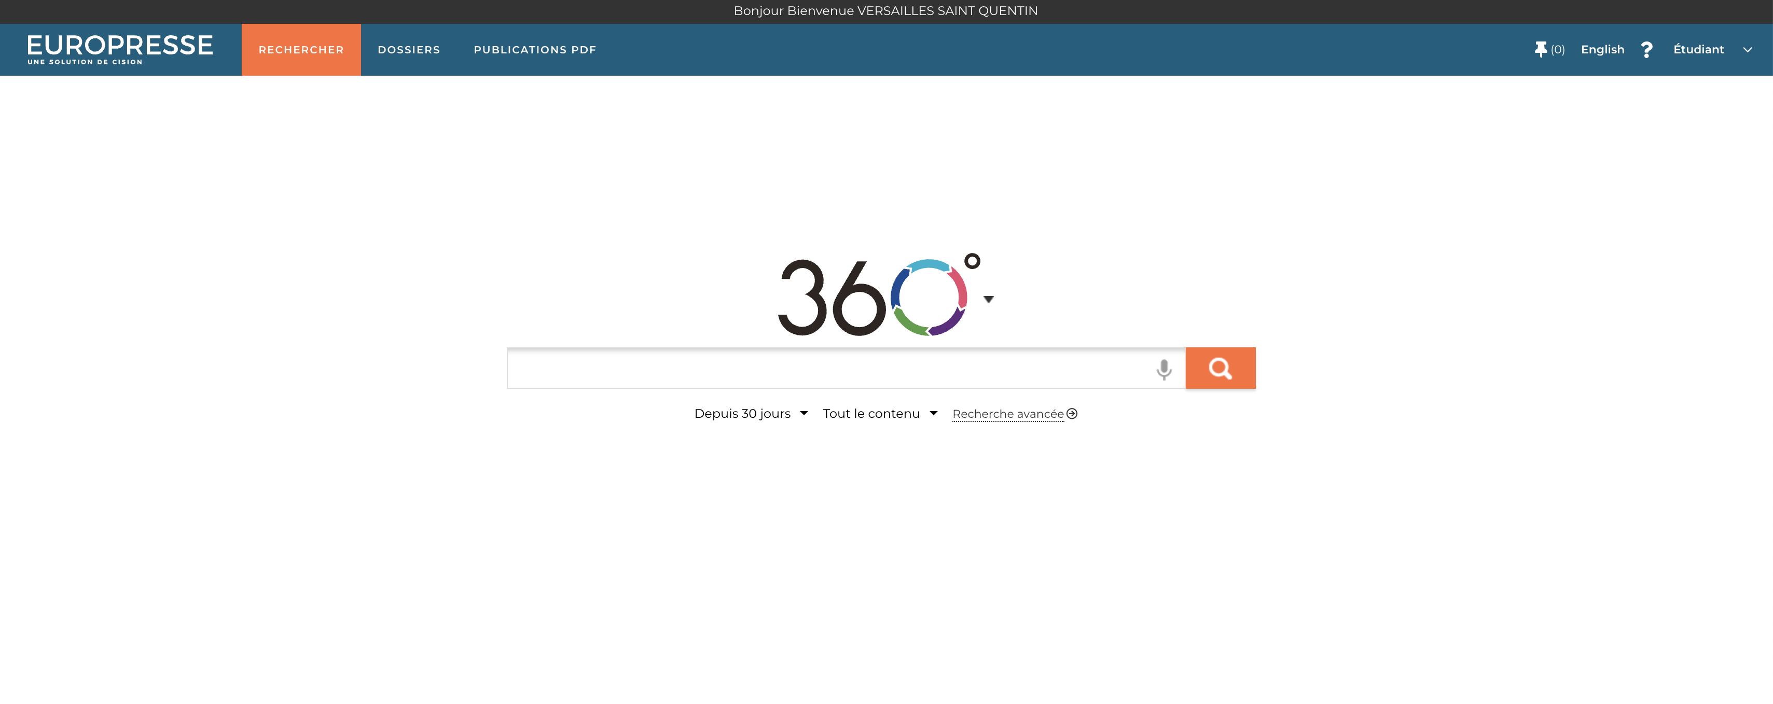
Europresse
https://www.bib.uvsq.fr/europresse
Note : « 28 connexions simultanées sont autorisées pour toute la communauté universitaire. Merci de vous déconnecter dès que vous n'utilisez plus la ressource »

Slide 8
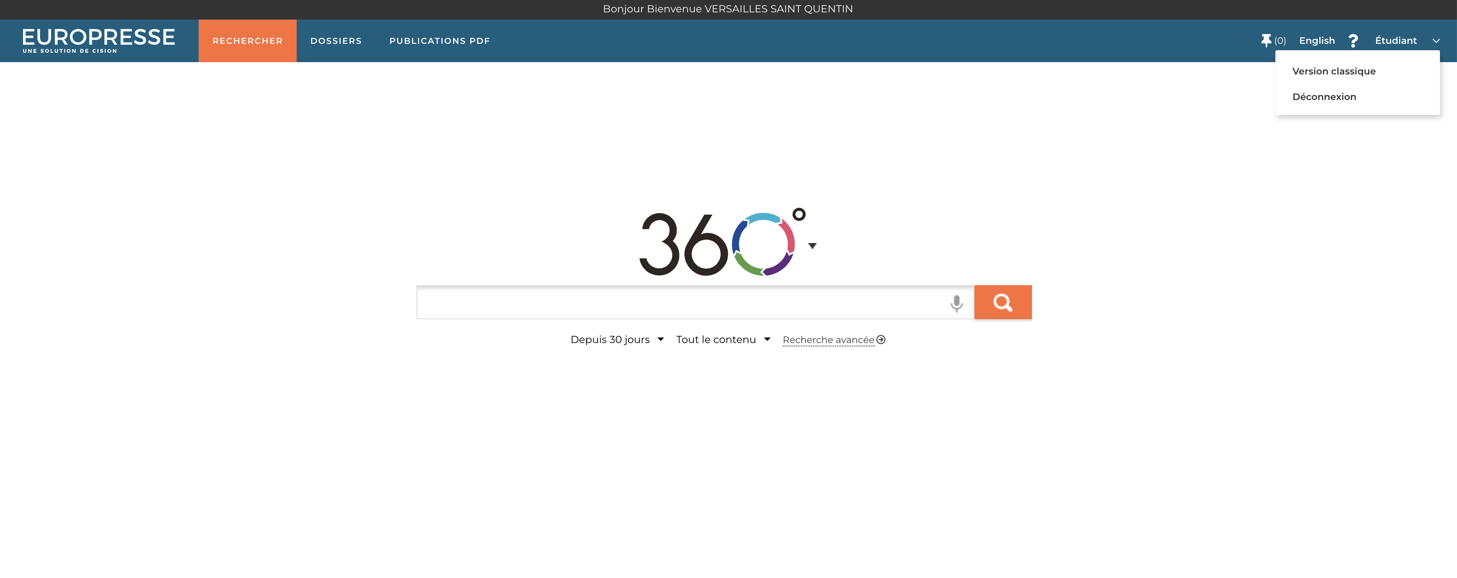
Passer en « version classique » (avancée)

Slide 9
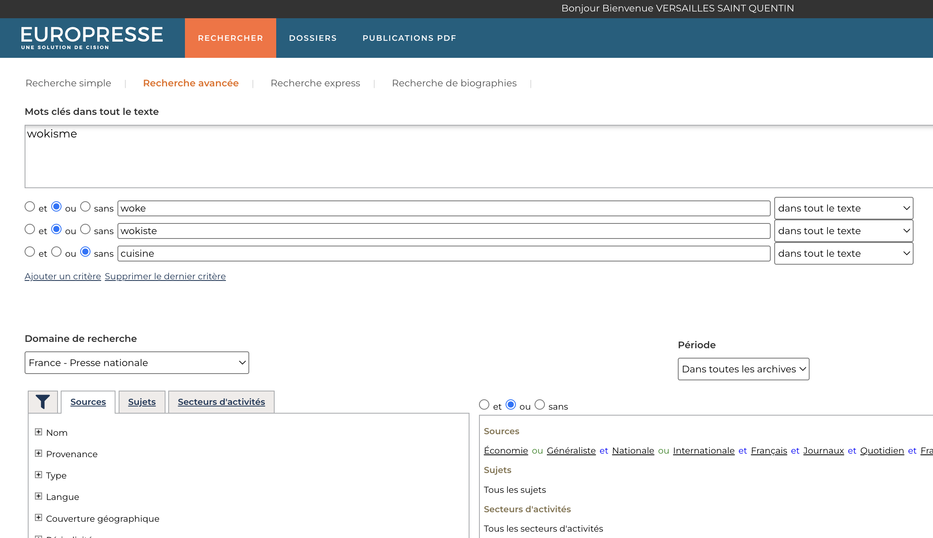
La page de recherche
Possibilité de rechercher des mots-clefs :
Dans tout le texte, dans le titre
Plusieurs mots-clefs associés ou des alternatives
De chercher des auteurs précis
De définir le champ de la recherche : presse nationale, presse spécialisée, internationale, la langue, le pays…
La période de recherche (attention, par défaut les 30 derniers jours)

Slide 10
Les sources disponibles
Liste exhaustive des sources disponibles : https://nouveau.europresse.com/webpages/sources/sourcesearch.aspx
Présentation rapide : https://www.europresse.com/seminaires-et-ateliers/
Ce qui nous intéresse surtout (et qu’on va analyser) :
La presse : articles de titres de presse
Les télévisions et radios : contenus de chaines (présentation, pas la transcription)
Les réseaux sociaux, dont des articles de blog et X/twitter MAIS attention, il ne s’agit pas d’un « moissonnage » exhaustif, et les frontières du corpus ne sont pas vraiment transparentes
Les études et rapports & répertoires et références : des documents « d’organismes publics et d’instances gouvernementales ainsi que d’entreprises privées »

Slide 11
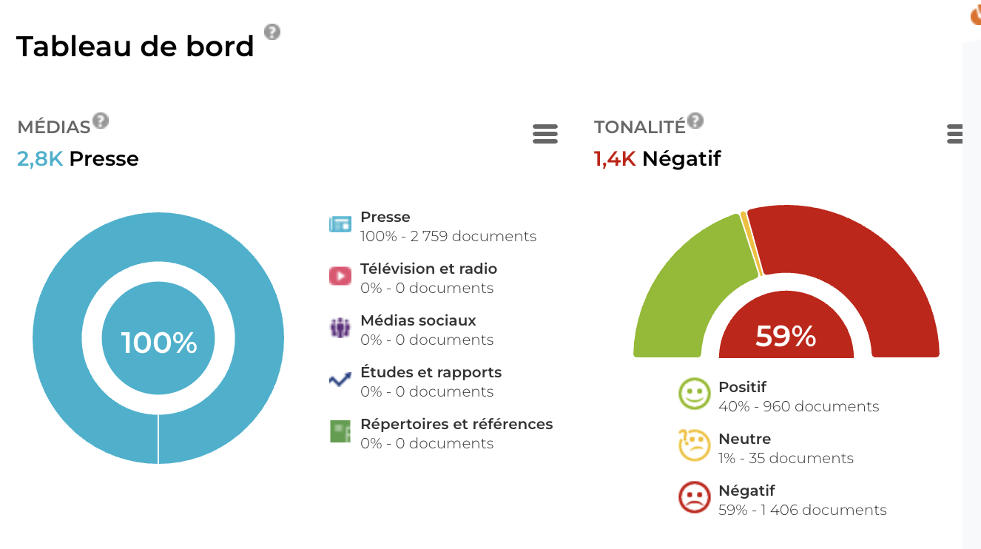
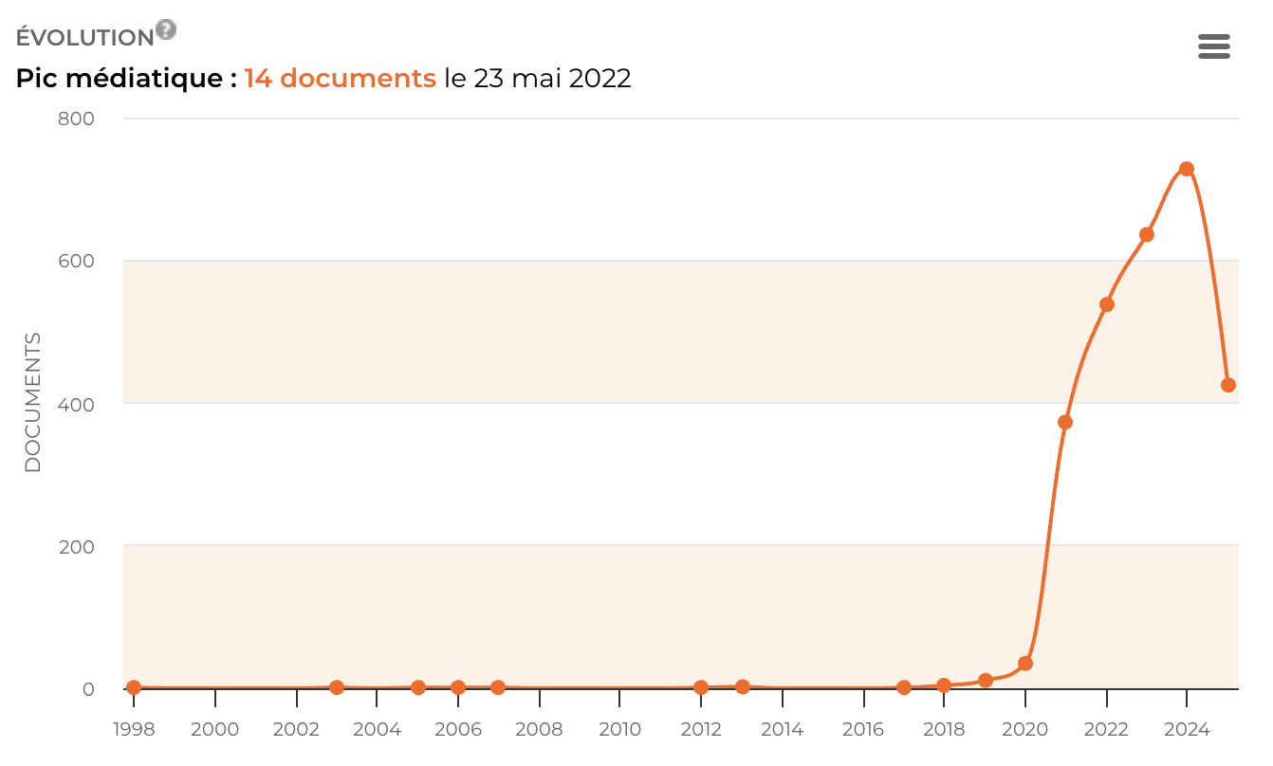
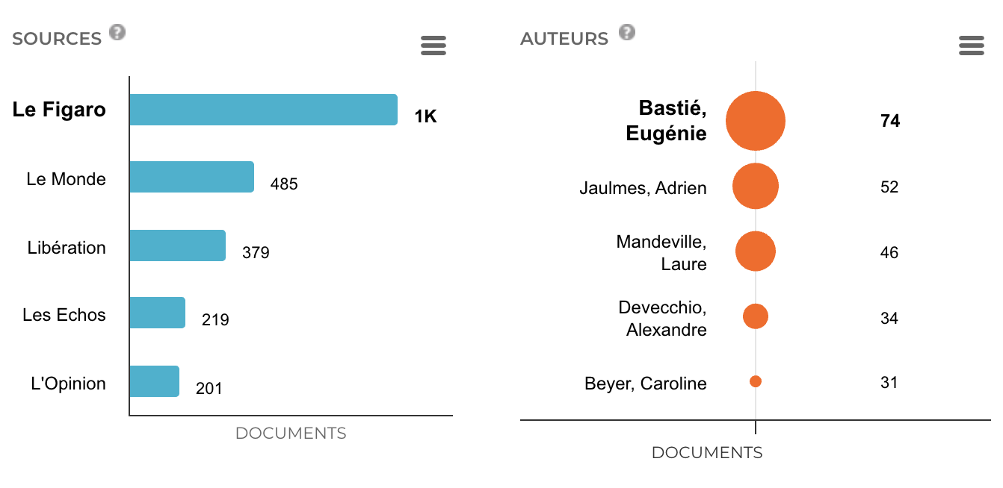
Tableau de bord de la recherche
Première analyse et raffinement des résultats
Cliquer sur les différents éléments pour affiner au besoin les résultats

Slide 12
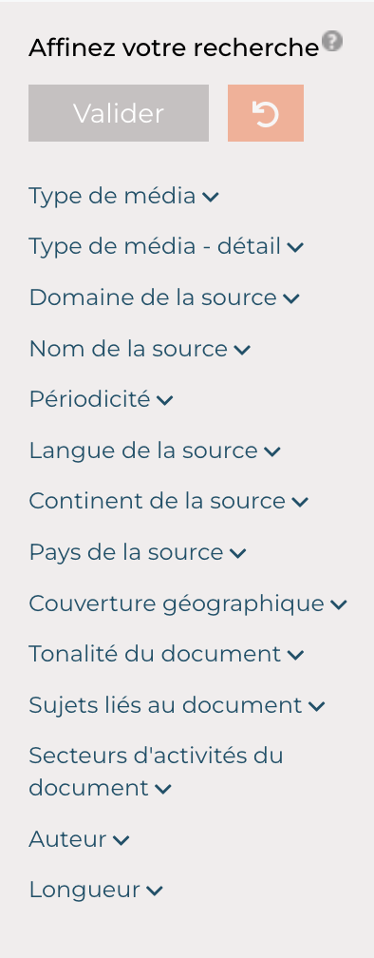
Raffiner sa recherche
Si recherche sur une période d’un an au maximum, possibilité d’utiliser les outils de raffinement de la recherche à gauche

Slide 13
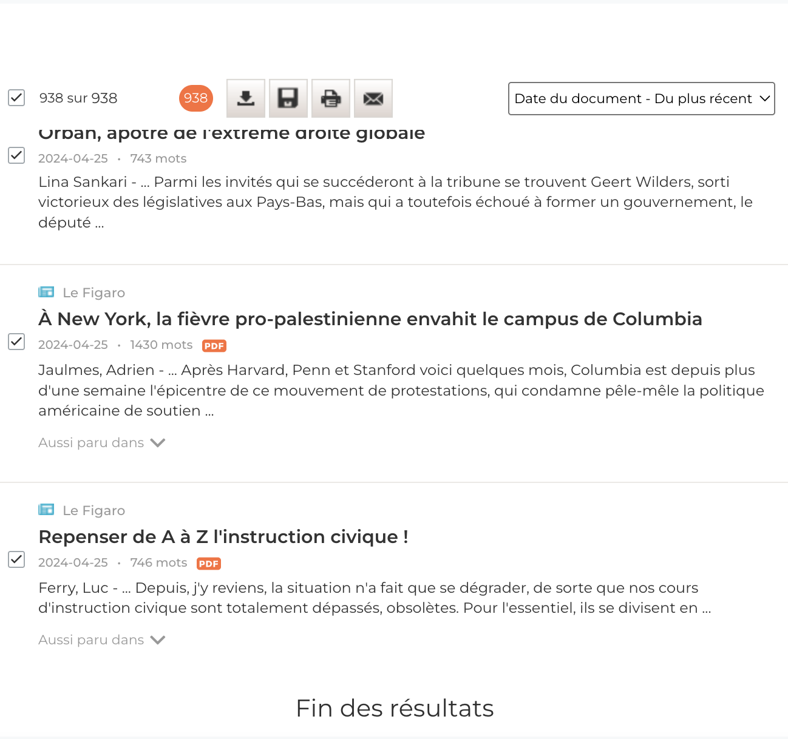
Télécharger le corpus défini pour l’analyser
On veut télécharger le maximum de textes…
Mais Europresse n’autorise que 1000 documents au maximum
Pour être exhaustif, essayer de limiter sa recherche à 1000 résultats…
Ou alors prendre les plus récents
Par défaut ce sont les plus »pertinents » qui sont présentés en premier : mais comment fonctionne l’algorithme ?
Ensuite scroller l’onglet de présentation des documents
Être patient !
Cocher l’ensemble des documents
Avec la case tout en haut
Enregistrer la sélection
Dans un fichier, choisir le format HTML
Patienter pendant la préparation du fichier et sauvegarder sur votre ordinateur
Scroller !

Slide 14
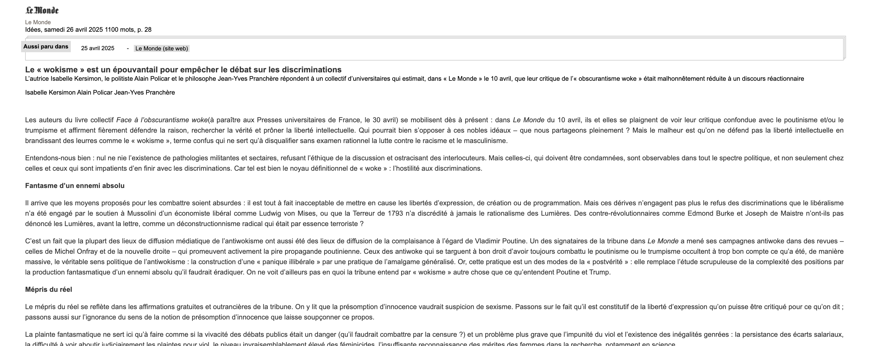
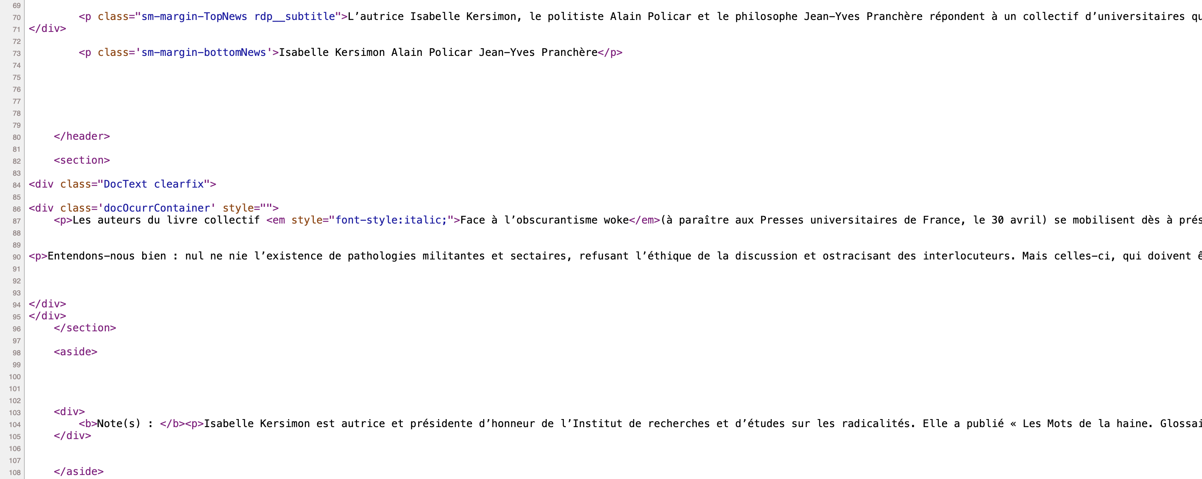
Quel intérêt au format HTML ? (plutôt que PDF)
On peut consulter le corpus en l’ouvrant dans un navigateur web
Le HTML (HyperText Markup Language) est un langage de balisage
Il y a des balises spécifiques pour le titre, l’auteur, la date de publication, etc
On va se servir des balises pour extraire le corpus dans une base de données pour l’analyse…

Slide 15
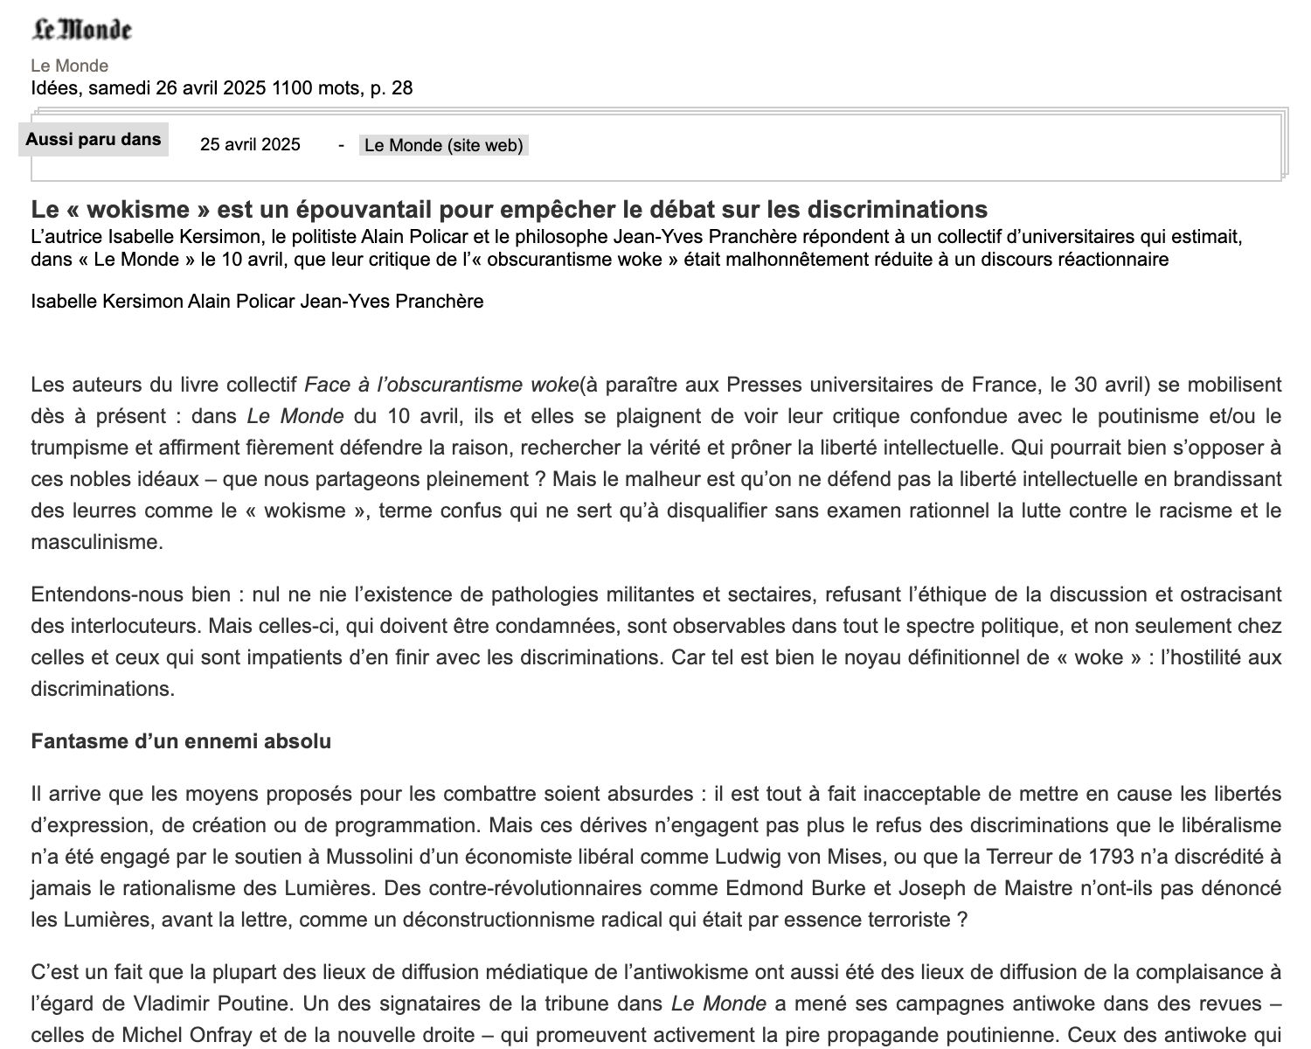
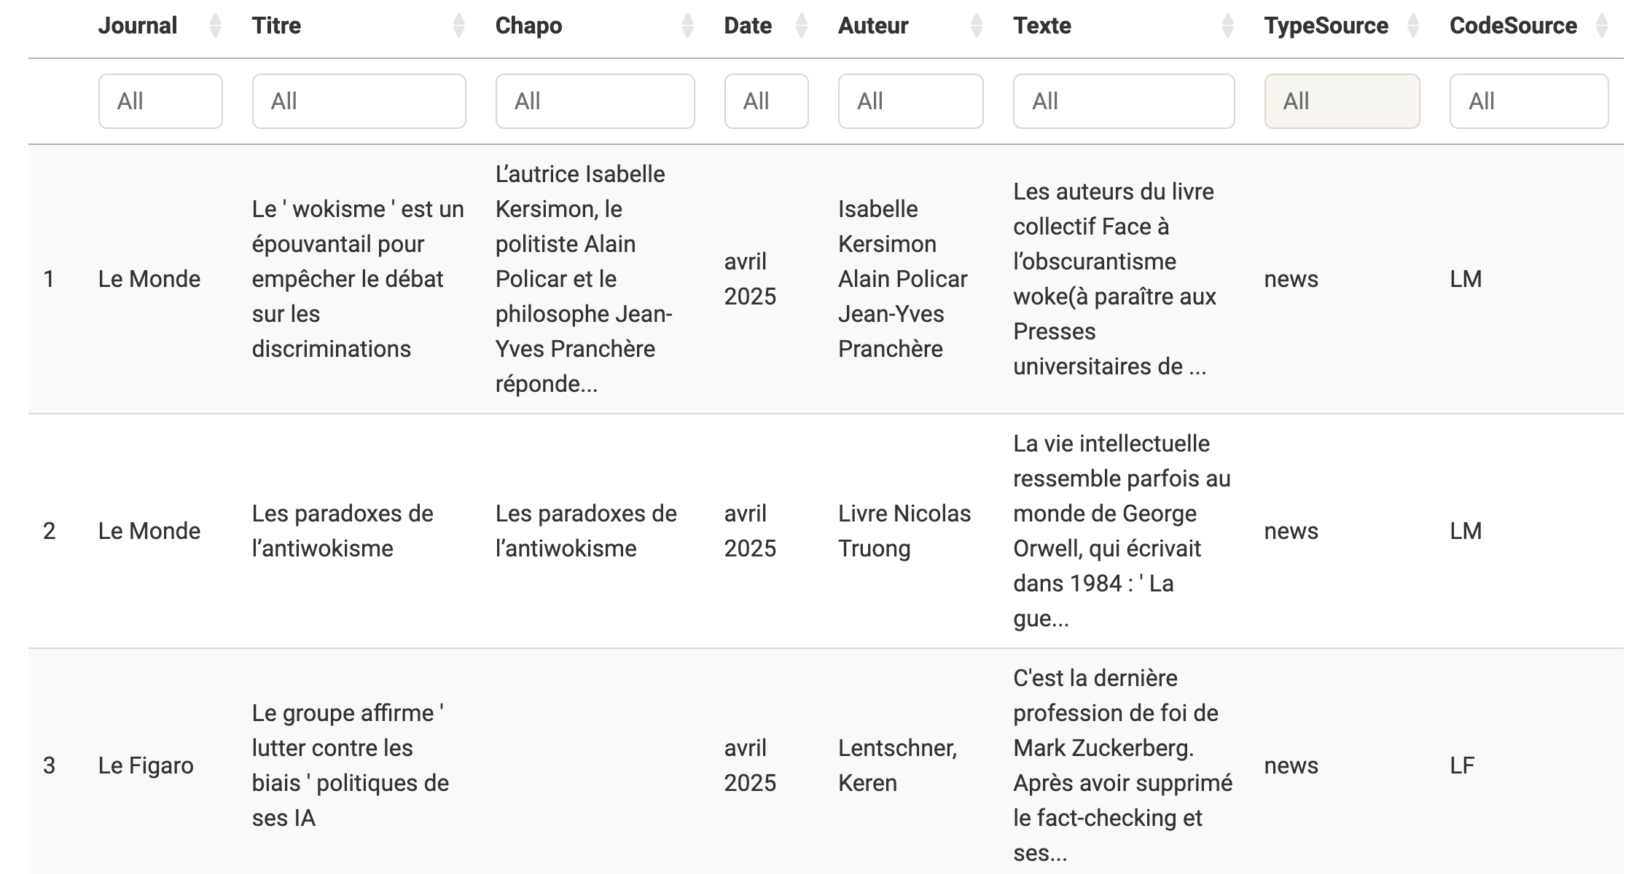
La base de données qu’on veut
Une base où
les lignes sont les documents (ici les articles)
les colonnes sont les « métadonnées » (comme la date de publication, le nom de la source, l’auteur etc)

Slide 16
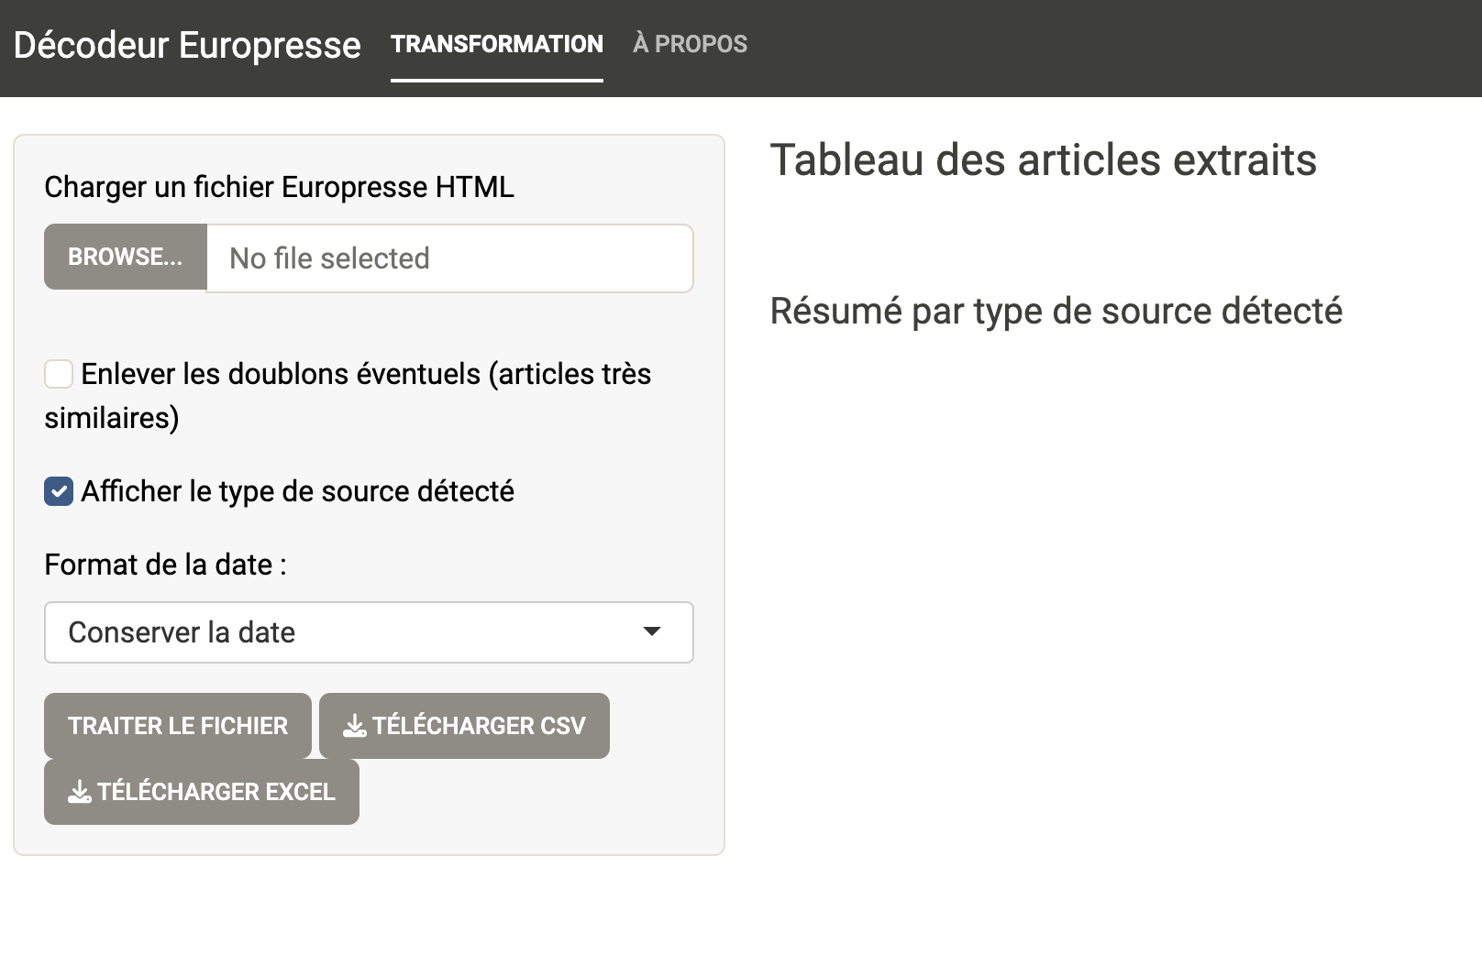
Un outil pour le faire automatiquement
EuroDecodeur
Une application disponible en ligne : https://analytics.huma-num.fr/Mathieu.Ferry/EuroDecodeur/
https://mathieufer.shinyapps.io/europressedecodeur/
Attention : une application encore en phase de test…
Marche correctement pour les corpus de presse, moins bien pour les autres types de corpus
Si bug, m’envoyer un email !

Slide 17
Transformer le corpus en une base de données
Charger le fichier HTML
Choisir si on enlève les doublons éventuels
Prend plus de temps !
Mais dans la presse, quand mise à jour d’un article sur le site, l’article apparait plusieurs fois
Aussi problème du format papier + format web…
Laisser cocher le type de source détectée (si on en a plusieurs différentes)
Date :
Choisir si on souhaite conserver la date de publication telle quelle (a priori pas pertinent), si on a un corpus annuel, garder mois jour, sur un mois, le jour…

Slide 18
Télécharger la base de données extraite par l’appli
En csv et excel, on n’est jamais trop prudent

